Slide 1
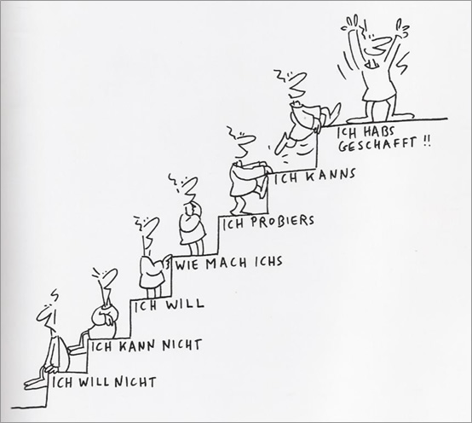

Gestaltung 3. Sekundarklasse
Den Einstieg in die Berufslehre oder in weiterführende Schulen optimal vorbereiten
Bauma 2022

Slide 2
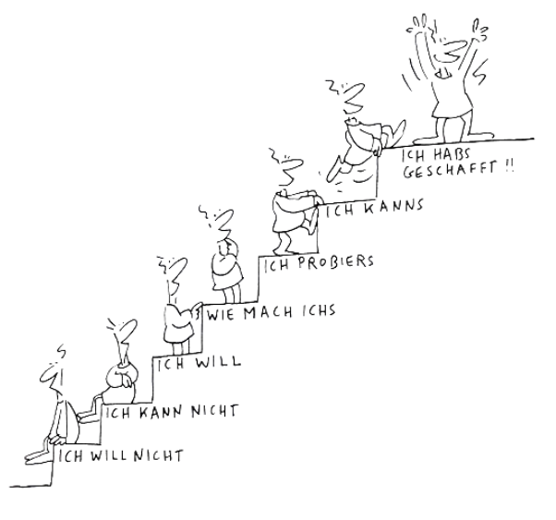
Ziele der Präsentation
Sie wissen Bescheid über die Kernelemente der Sekundarschule inkl. Stellwerkcheck, Standortgespräch und individuelle Planung des 3. Sekundarschuljahres.
Sie erkennen die Wichtigkeit eines gut vorbereiteten Standortgespräches und Ihrer Unterstützung für Ihre Tochter / Ihren Sohn.
Sie können Ihre Tochter / Ihren Sohn bei der Wahlfachanmeldung beraten.
Alle Ihre Fragen zum dritten Sekundarschuljahr sind beantwortet.

Slide 3





Die Kernelemente der Sekundarschule
1. Berufsberatung
Zusammenarbeit von Familie, Schule und Beratungsstellen
2. Sek
3. Sek
2. Stellwerk
Persönliches Leistungsprofil
4. Individuelle Profilierung
Stärken ausbauen, Lücken schliessen
3. Standortgespräch
Potenziale erkennen,
Ziele vereinbaren
5. Projektunterricht und Abschlussarbeit
Überfachliche Kompetenzen stärken
Thema
5. Januar 2022
Seite 3
Notes:
3

Slide 4
Der Berufswahlprozess
Was macht die Schule?
  Berufswahllehrmittel
  Besuch des BIZ Uster
  Besuch Berufsmesse (coronabedingt ausgefallen)
  Sprechstunden mit Berufsberaterin (C. Daepp)
  Baumer Gewerbe-OL
  Berufsbesichtigungen BIZ
  Simulierte Bewerbungsgespräche
  Bewerbungen schreiben, FF „Berufliche Orientierung“
  Vorbereitung Gymnasialprüfungen separat (20 L)
  Vorbereitung BMS/DMS Prüfungen im Lernatelier (32 L)

Slide 5
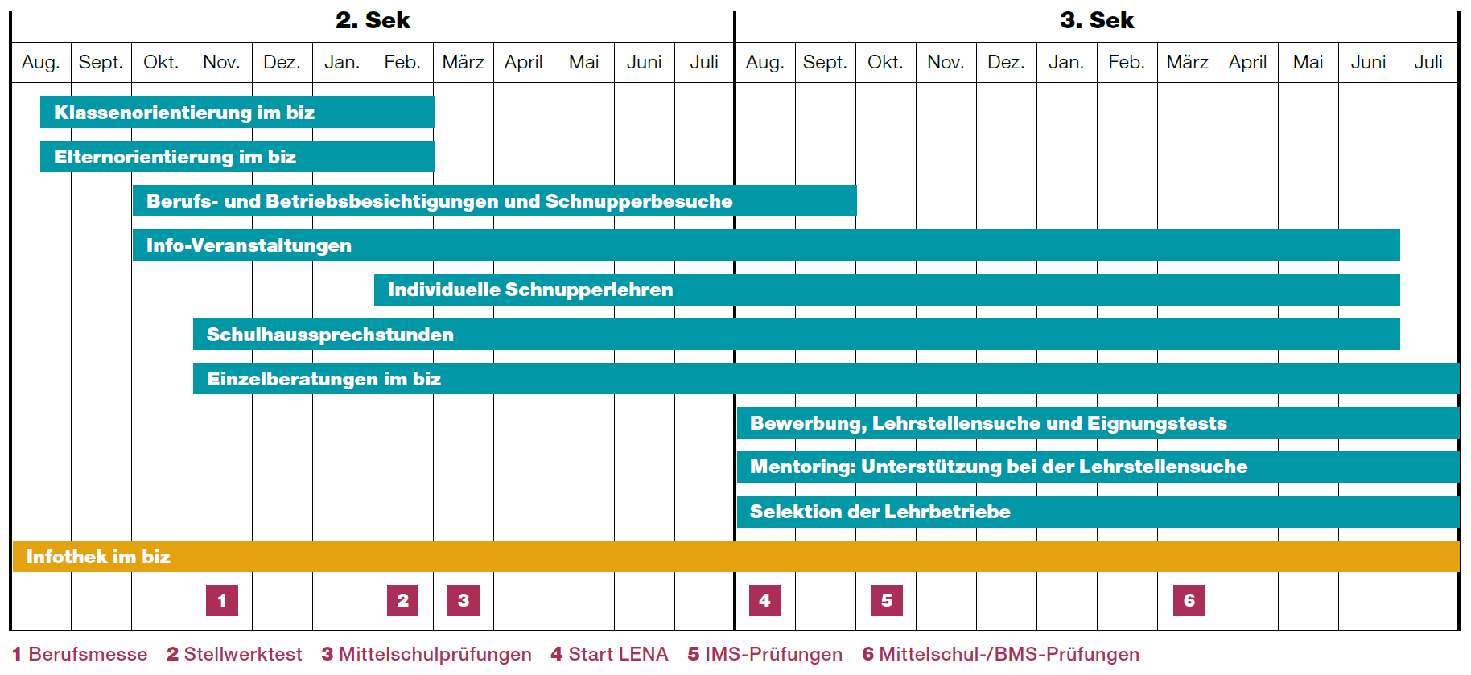
Kantonaler Rahmenlehrplan
„Zusammenarbeit Schule – Berufsberatung“

Slide 6

Wie unterstütze ich meine Tochter / meinen Sohn?
Selbständigkeit fördern
Positive Haltungen verstärken
Berufe nicht werten
Druck erzeugt Gegendruck
Jugendliche entscheiden lassen

Slide 7
Wie unterstütze ich meine Tochter / meinen Sohn?
Von der eigenen Arbeit erzählen
Informationen einholen
Mit Schule und BIZ Uster zusammen arbeiten
Berufswahl ist nicht endgültig

Slide 8
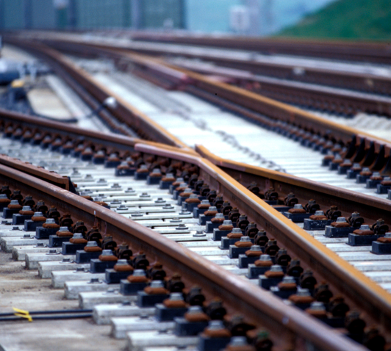
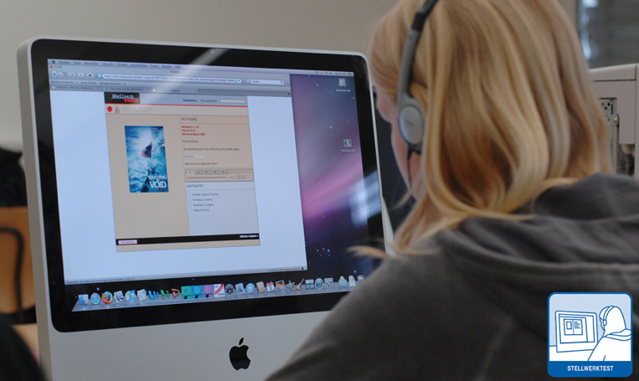
Stellwerk – ein Baustein der «Neugestaltung 3. Sek»
Stellwerk – Test → Grundlage für die individuelle Standortbestimmung der Schülerinnen und Schüler in der 2. Sekundarklasse.

Slide 9
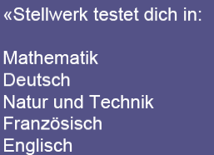
Was ist Stellwerk?
Stellwerk ist ein computergestütztes Testsystem, das reproduktive Kompetenzen (Wissen und Können) testet.
Stellwerk versteht sich als ein förderorientiertes Testsystem, das den Schülerinnen und Schülern aufzeigt, wo Stärken und Schwächen liegen.
Vorteil: Stellwerk misst schulische Kernkompetenzen genau und weist diese unabhängig vom besuchten Schultyp aus.
→ Durchführung 2022 ohne Natur und Technik
Im Kanton Zürich erstmals ab 2011 obligatorisch.

Slide 10
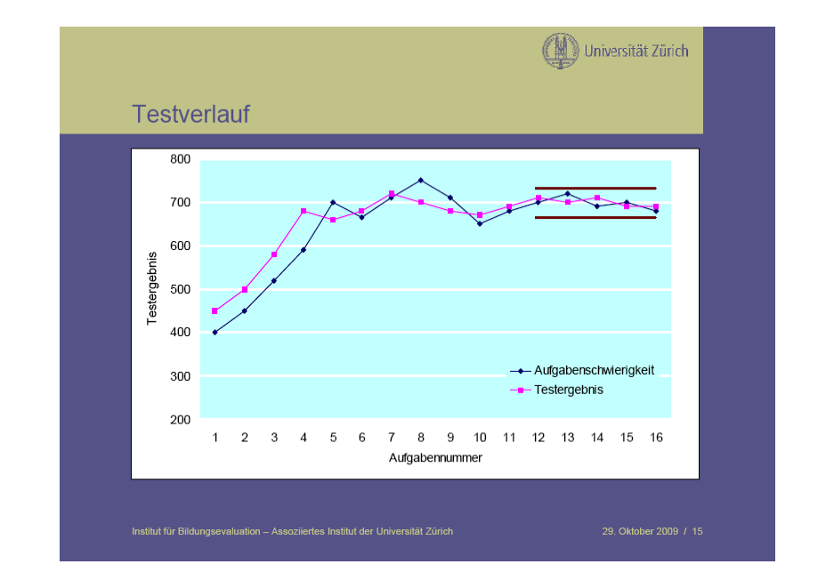
Funktionsweise
Stellwerk ist ein adaptives Testsystem:
Der Test passt sich den Fähigkeiten an.
Das Testsystem sucht innerhalb des Aufgabenpools Aufgaben, deren Schwierigkeit mit der Person übereinstimmt.
Der Test dauert so lange, bis die Schwankungen in der Schwierigkeit bzw. in der Fähigkeit nur noch sehr gering sind.

Slide 11
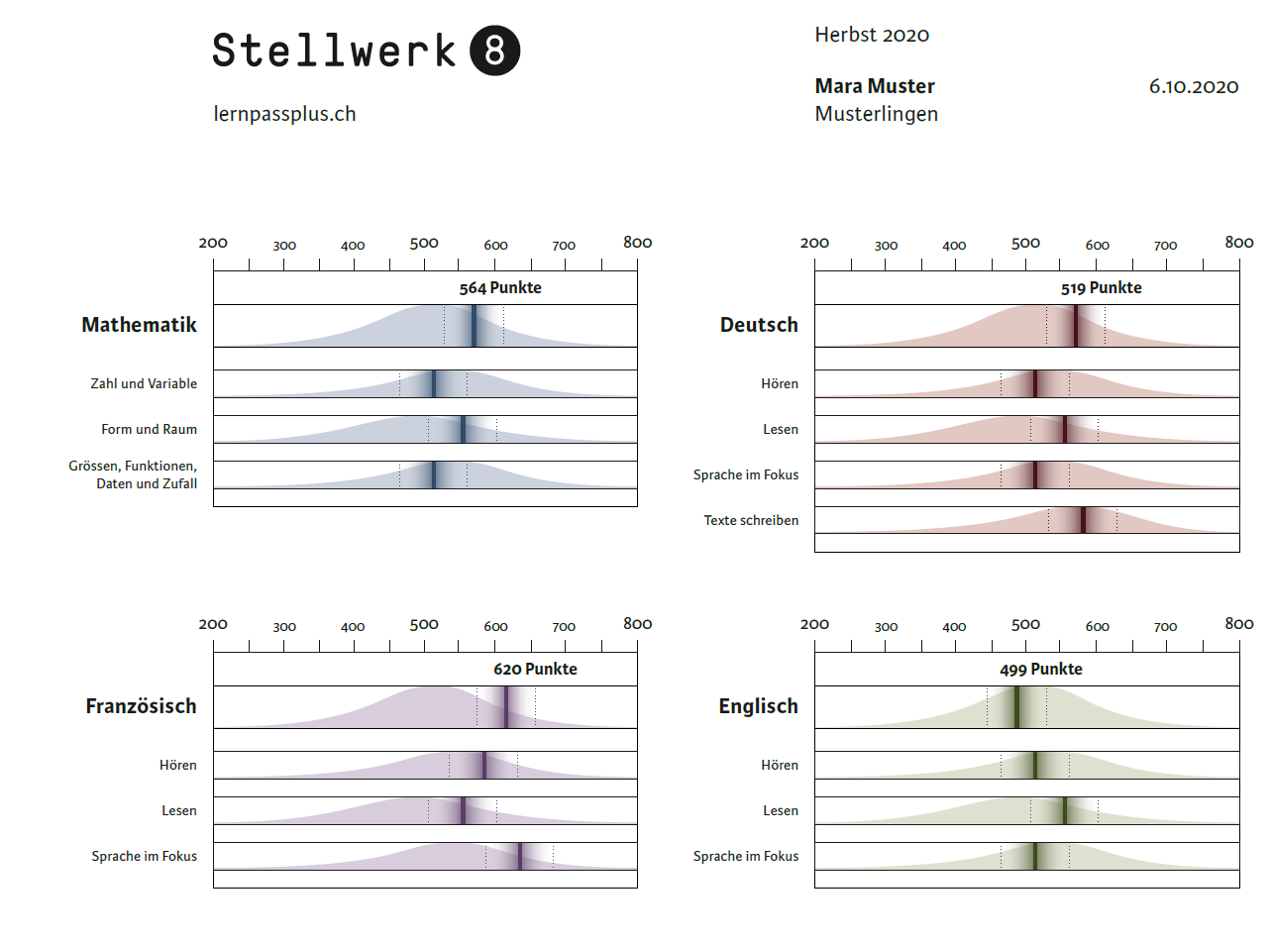
Leistungsprofil
Die Schülerinnen und Schüler erhalten nach dem Test ihr persönliches Leistungsprofil.
→ Die Datenhoheit liegt bei den Eltern.
→ Nicht als Bewerbungsbeilage gedacht – aber
leider oft verlangt!

Slide 12
Leistungsprofil

Slide 13
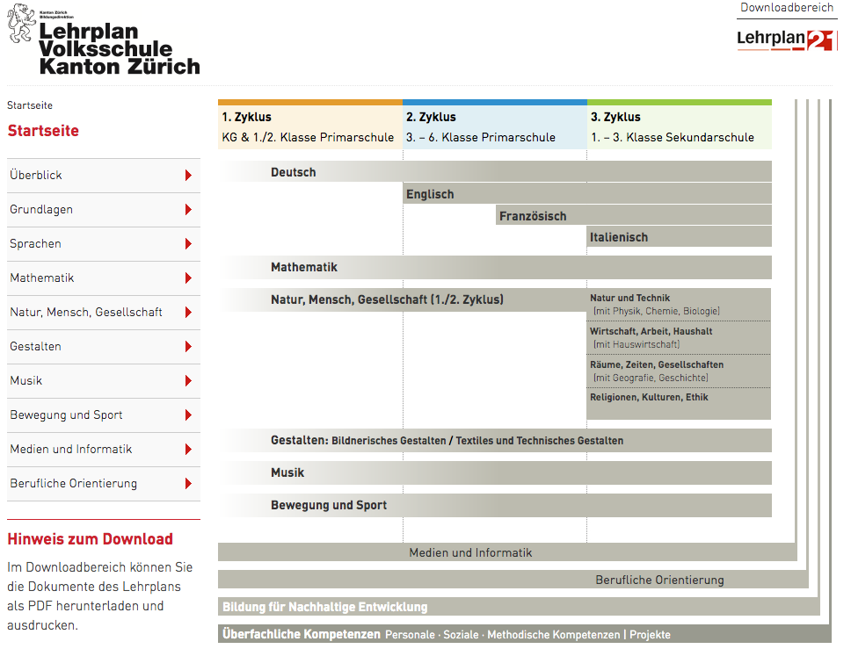
Referenzrahmen
Die Schülerinnen und Schüler sind grundsätzlich informiert, was in Stellwerk überprüft wird.
Grundlage ist der Lehrplan 21 bis zum Orientierungspunkt im Zyklus III (https://zh.lehrplan.ch)
Geprüfte Fach- und Kompetenzbereiche:
  Mathematik: Zahl und Variable – Form und Raum – Grössen, Funktionen, Daten und Zufall
  Deutsch: Hören – Lesen – Sprache im Fokus
  Französisch: Hören – Lesen Sprache im Fokus
  Englisch: Hören – Lesen – Sprache im Fokus

Slide 14
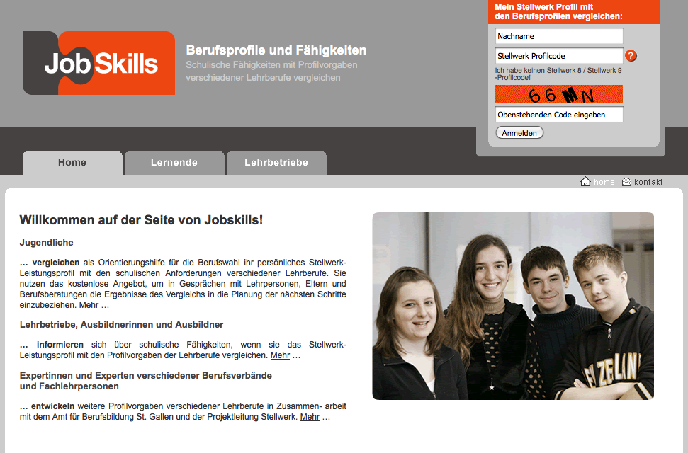
Welcher Beruf passt zu mir?; www.jobskills.ch

Slide 15
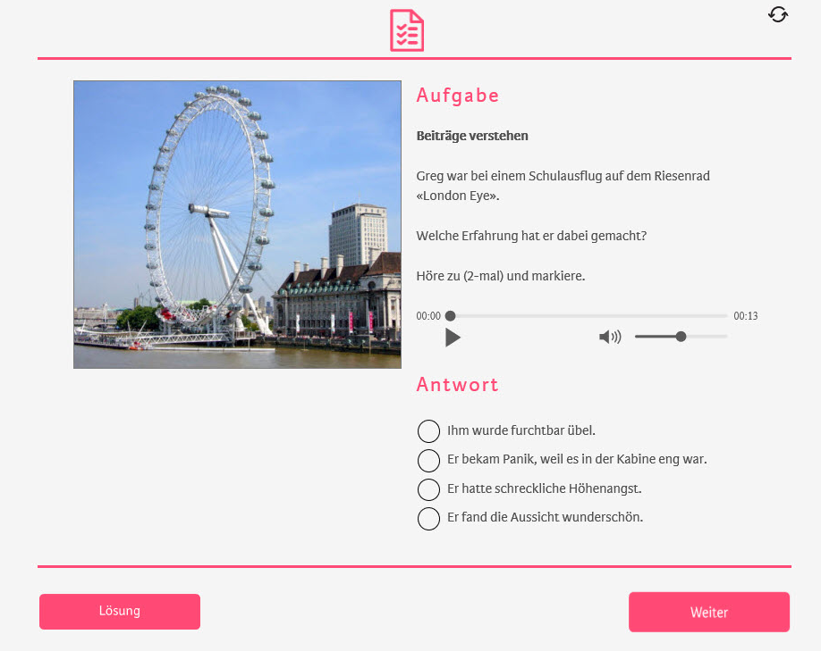
Übungsmöglichkeiten; www.stellwerk.ch
Demo Aufgabentypen

Slide 16
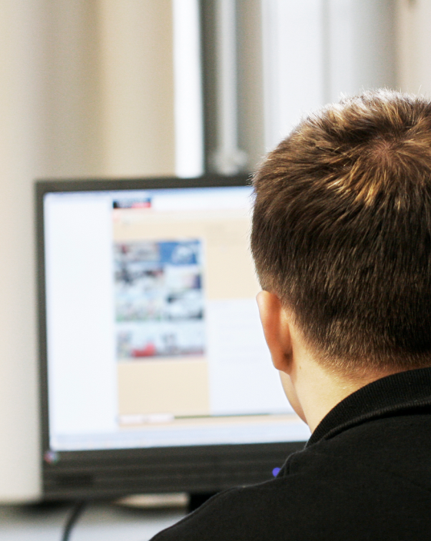
Durchführung ab 28. Februar 2022

Slide 17
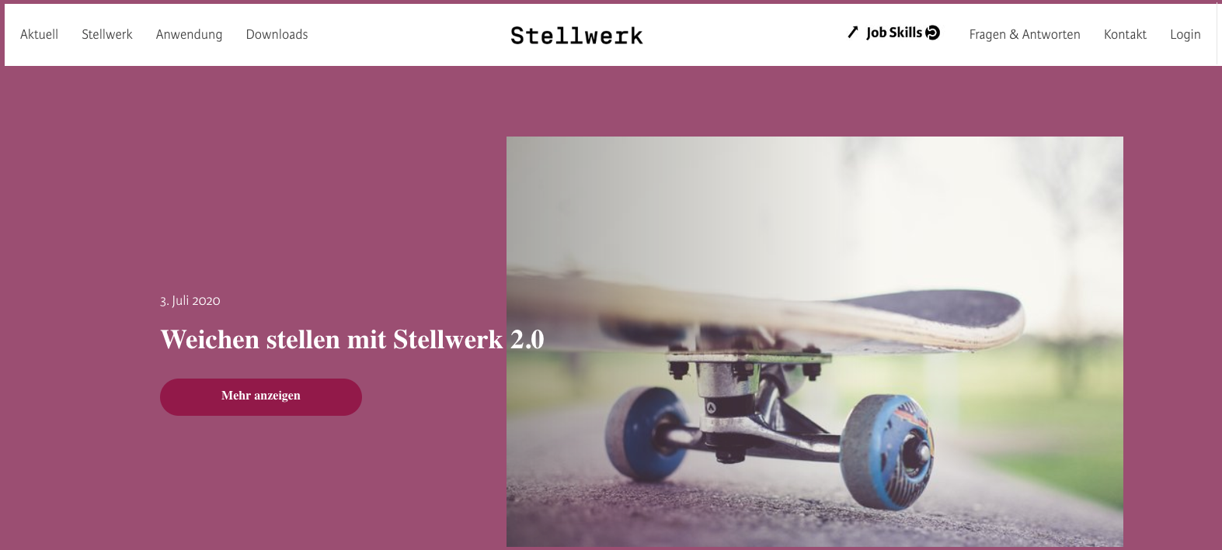
Weitere Informationen unter: www.stellwerk.ch

Slide 18

Standortgespräch
Ausgangspunkt für die Berufswahl und die individuelle
Profilierung in der 3. Sek
Thema
5. Januar 2022
Seite 18
Notes:
18

Slide 19
Standortgespräch
Durchführung vom 28.3. - 15.4.22
Teilnehmende
  Schülerin / Schüler
  Lehrperson
  Eltern
Ziele
  Potenziale erkennen
  Ziele vereinbaren
  individuelle Profilierung in der 3. Sek planen
Grundlagen
  Einschätzung der überfachlichen Kompetenzen
  Leistungsprofil Stellwerk
  Berufswahlvorbereitung
Thema
5. Januar 2022
Seite 19
Notes:
19

Slide 20
Dossier: Überfachliche Kompetenzen
Selbsteinschätzung durch die Schülerin oder den Schüler
Fremdeinschätzung durch die Lehrperson
Beispiele:
Thema
5. Januar 2022
Seite 20
Notes:
20

Slide 21
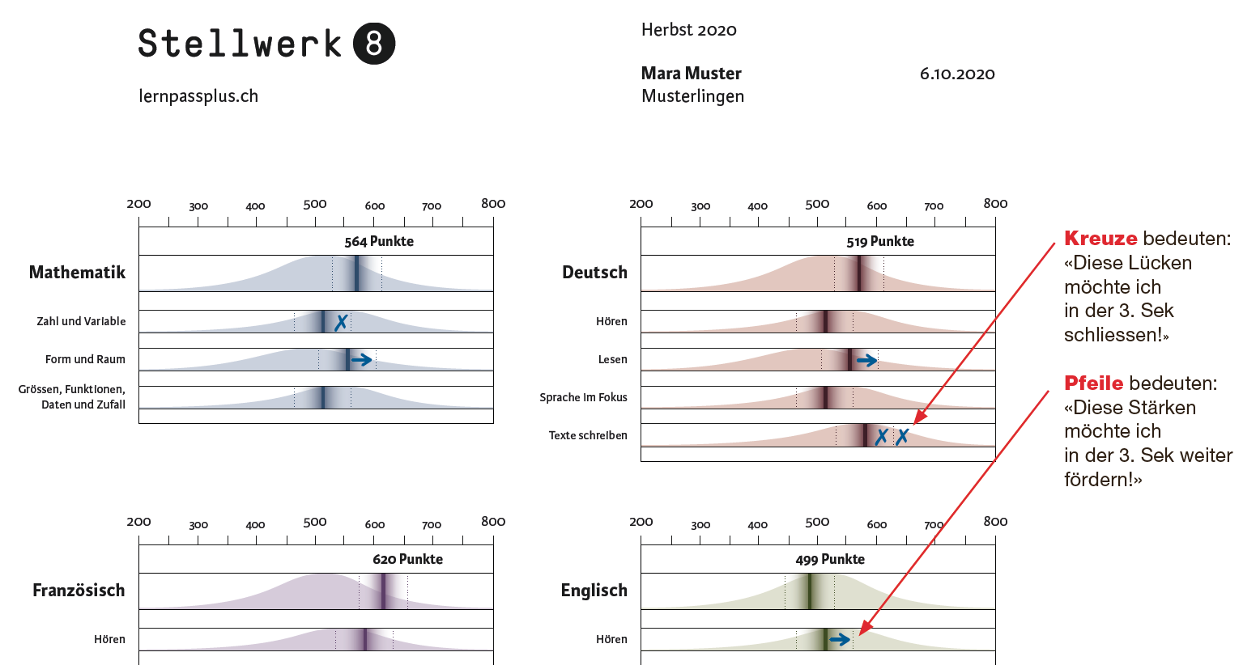
Dossier: Persönliche fachliche Zielsetzungen
Ich will die folgenden Stärken ausbauen…
Ich will die folgenden Lücken schliessen…
Thema
5. Januar 2022
Seite 21
Notes:
21

Slide 22

Dossier: Meine momentane Berufswahlsituation
Welche Berufswahlschritte habe ich bis jetzt unternommen?
Welches sind meine Berufswahlwünsche?
Ich habe noch keine Idee...
Thema
5. Januar 2022
Seite 22
Notes:
22

Slide 23
Ablauf Standortgespräch
1. Austausch und Klärung (15min)
Gemeinsame Einschätzung der fachlichen und überfachlichen Kompetenzen
Spiegeln an der momentanen Berufswahlsituation
Zusammenfassung der Beobachtungen und Resultate
Zielvereinbarung (15min)
Lücken schliessen und Stärken fördern
Überfachliche Ziele
3. Planung und Organisation (15min)
Fächerprofil klären / Nächste Schritte / Informationsfluss klären
Thema
5. Januar 2022
Seite 23
Notes:
23

Slide 24

Individuelle Profilierung
In der 3. Sek fachliche Kompetenzen stärken und Lücken schliessen
Thema
5. Januar 2022
Seite 24
Notes:
24

Slide 25

Wahlfachbereich 3. Sek
Wahlfachbereich in der 3. Sek als zusätzliches Angebot, um Stärken auszubauen und Lücken zu schliessen
Kurse nach Interesse und Eignung besuchen
Das Wahlfachsystem ist eine Kombination von Pflicht- und Wahlfächern
Thema
5. Januar 2022
Seite 25
Notes:
25

Slide 26
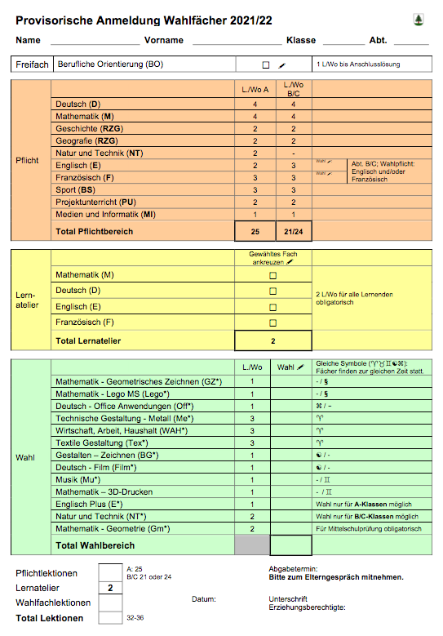

Slide 27
Lernatelier in der 3. Sek
Je ein Semester in einer Doppellektion Mathematik/Deutsch/Französisch/Englisch
Thema
5. Januar 2022
Seite 27
Notes:
27

Slide 28
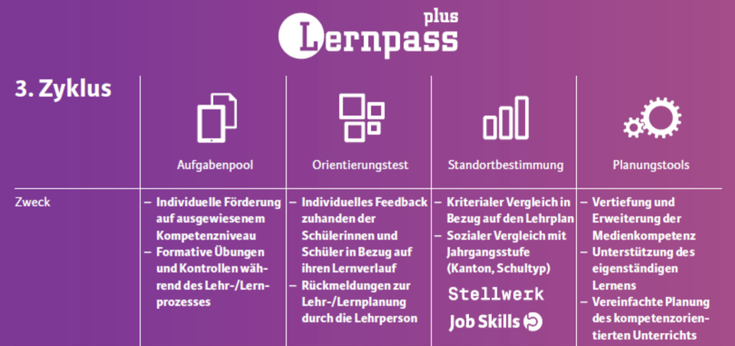
Lehrmittel “Lernpass plus“
Einstiegstest
Bearbeitung Lernmodul
Schlusstest

Slide 29

Projektunterricht und Abschlussarbeit
Stärkung der personalen, sozialen und methodischen Kompetenzen mit Projektunterricht und Abschlussarbeit
Thema
5. Januar 2022
Seite 29
Notes:
29

Slide 30
Projektunterricht
Vertiefung überfachlicher Kompetenzen, die im Berufs- und ausserschulischen Alltagsleben von zentraler Bedeutung sind
Einführung in die Projektarbeit im ersten Semester der 3. Sek
Verfassen einer Abschlussarbeit im Verlauf des zweiten Semesters (mit Note im Zeugnis)
Thema
5. Januar 2022
Seite 30
Notes:
30

Slide 31

Abschlussarbeit
Schülerinnen und Schüler planen, verfassen und präsentieren eine Abschlussarbeit deren Thema, Inhalt und Ziele sie selbst bestimmen
Beurteilung der Abschlussarbeit und Benotung im Schlusszeugnis, wobei neben dem Produkt auch der Lernprozess, die Reflexion und die Präsentation gewichtet werden
Thema
5. Januar 2022
Seite 31
Notes:
31

Slide 32
Herzlichen Dank für Ihre Aufmerksamkeit
Für Fragen oder Anliegen bitte frühzeitig die Klassenlehrperson kontaktieren
Thema
5. Januar 2022
Seite 32
Notes:
32

